Slide 1
Hyvä ja paha
Muistiinpanot 9. luokan oppikirjan 3. kappaleeseen
(Stefan Holm: Kirkon jäsenenä)
Kuvat: www.ortoboxi.fi

Slide 2
Pahuus
Miksi maailmassa on pahuutta?
Vastauksena ei ole yleinen pahuus, vaan persoonallinen paha.

Slide 3
…kaiken näkyvän ja näkymättömän Luojaan…
Jumala loi näkyvän ja näkymättömän maailman.
Se koostuu ruumiittomista, persoonallisista voimista, jotka luotiin elämään Jumalan yhteydessä.

Slide 4
Persoonina heillä on sama vapaa tahto, kuin ihmisillä ja mahdollisuus valintoihin.
Tavallisesti heitä kutsutaan enkeleiksi.

Slide 5
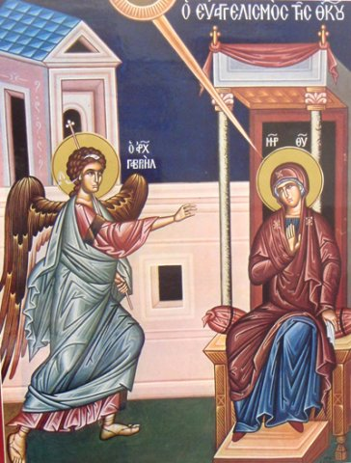
Tarkasti ottaen enkelit, eli sanansaattajat, ovat vain yksi ryhmä.
Perinteisesti ryhmiä opetetaan olevan yhdeksän. (Raamattu mainitsee)
Enkelit ovat sanansaattajia: Gabriel tuo ilosanoman Marialle.

Slide 6
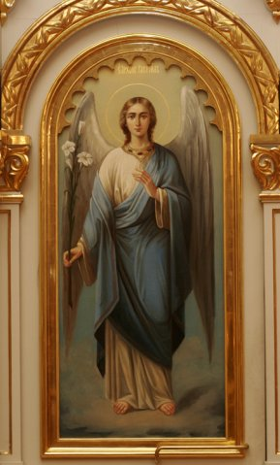
Enkeleiden hierarkia:
Serafit
Kerubit
Voimat
Valtaistuimet
Herraudet
Hallitukset
Vallat
Ylienkelit
Enkelit
Ylienkeli Gabriel

Slide 7
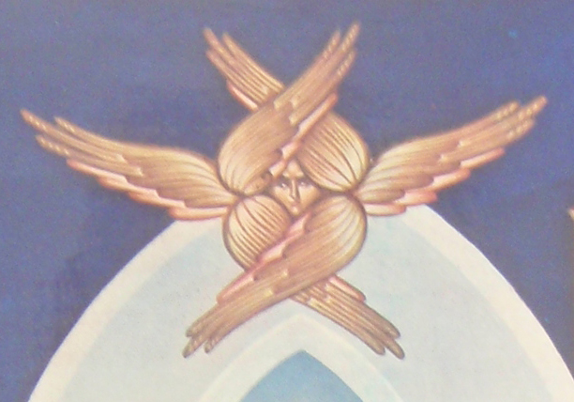
Näiden tehtävänä on palvella Jumalaa sekä ihmisen pelastusta.
Jumalaa lähinnä olevat Serafit kuvataan Raamatussa kuusisiipisiksi. Serafien tehtävänä on ylistää Jumalaa.

Slide 8
Kirkko ymmärtääkin, että jokaisella on oma enkeli suojelijanamme.
”Kristuksen enkeli, pyhä varjelijani, sieluni ja ruumiini suojelija….”

Slide 9
…Kerubeja kunnioitettavampi…
Neitsyt Maria on ihminen, jota pidetään kirkossa kunnioitettavampana, kuin ketään ruumiittomista voimista.

Slide 10
”Me ylistämme sinua, joka olet kerubeja kunnioitettavampi ja serafeja verrattomasti jalompi, sinua puhdas Neitsyt, Sanan synnyttäjä, sinua totinen Jumalansynnyttäjä.”

Slide 11
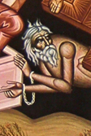
Osa enkeleistä käytti väärin valinnan vapauttaan.
Hän halusi Jumalaksi Jumalan paikalle.
Hänestä tuli Saatana = vastustaja.
Paholainen kuvattuna Tuonelaan laskeutumisen ikonissa.

Slide 12
Hän veti muitakin mukaansa.
Heidän eronsa Jumalasta on pysyvä.

Slide 13
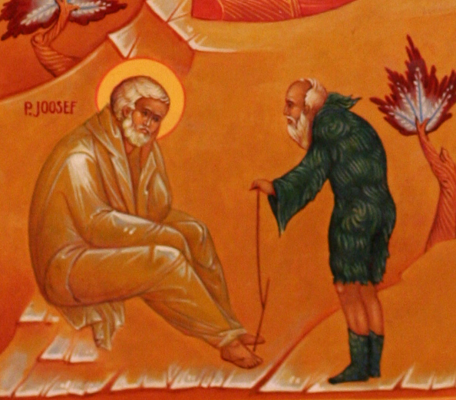
Saatana kadehtii ihmisen mahdollisuutta elää Jumalan yhteydessä.
Paha yrittää erottaa ihmisen Jumalasta.
Paholainen yrittää saada Joosefin hylkäämään Marian. Yksityiskohta jouluikonista.

Slide 14
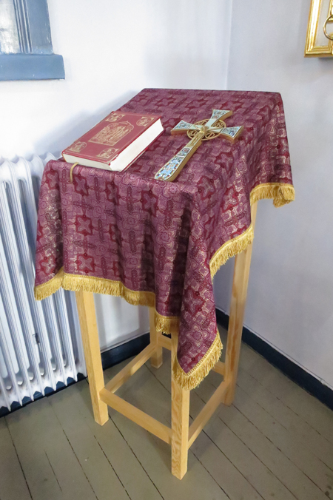
Ihminenkin voi päättää itse, elääkö Jumalan yhteydessä.
Synti on ne asiat, teot, sanat tai ajatukset, jotka erottavat meidät Jumalasta.
Katumuksen sakramentti on paluuta Jumalan yhteyteen.

Slide 15
Kreikankielen syntiä tarkoittava sana ’hamartia’ on suomeksi ”harhaan osuminen”.
Syntiä tehdessään ihminen ei ”osu” Jumalaan.

Slide 16
Synti voi kohdistua myös lähimmäiseen.
Pahan riemuvoitto on ihmisen itsekkyys.
Se on välinpitämättömyyttä muita kohtaan.

Slide 17
Synti kehittyy vähitellen.
Teko tulee usein tehtyä jo ajatuksissa, ennen todellista tekoa.
Aina emme edes tunnista tekemiämme syntejä.
Myös tietämättään tehtyjä syntejä pyydetään anteeksi katumuksen sakramentissa.

Slide 18
Raamatun keskeinen sanoma on Kristuksen ylösnousemus ja voitto Saatanasta.
Jumalasta eroon joutunut ihminen saatetaan takasin Jumalan yhteyteen anteeksiannon kautta.

